Slide 1
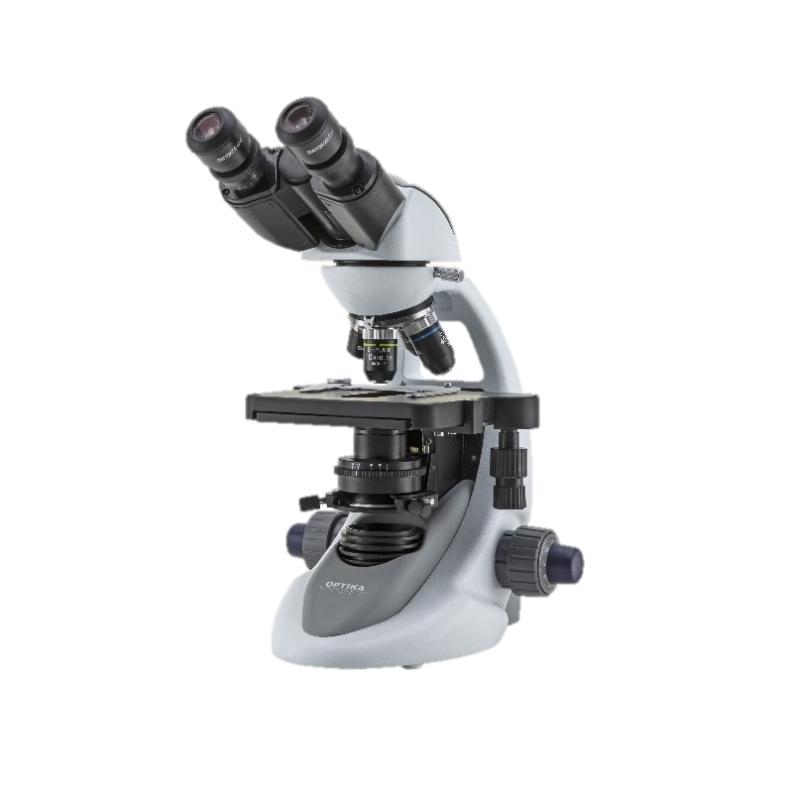
Světelná mikroskopie

Slide 2
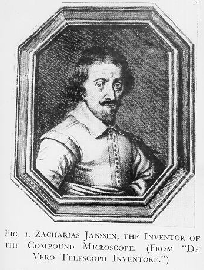
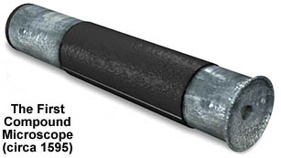
Typy světelných mikroskopů
Johann a Zacharias Jansenové (16. stol.)
Systém dvou čoček
délka 1,2 m
Notes:
Vynález mikroskopu koncem 16. století
Čočky byly známy již ve starověku - o jejich použití při
zapalování píše již např. Aristophanes v 5. stol. B.C.
Když kolem roku 1590 holandský výrobce brýlí Zacharias
Janssen ve městě Middelburgu chtěl použít čočku k tomu, aby
se přesvědčil, zda je jiná čočka dobře vybroušena.

Slide 3

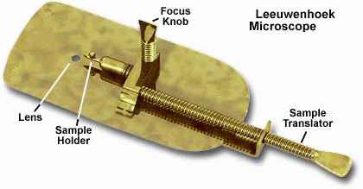
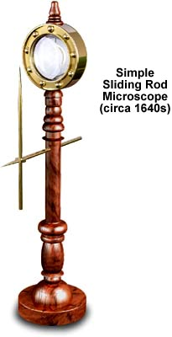
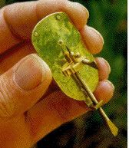
Typy světelných mikroskopů
17. stol.
Leeuwenhoekův mikroskop
Jednočočkový mikroskop
Notes:
Robert Hook 1667 vypracoval přesné nákresy hub, vší i sněhové vločky – poprvé použil termín buňka – celula
Holanďan Antonius van Leeuwenhoek jako první používal mikroskop k vědeckým účelům – zvětšení 270x

Slide 4
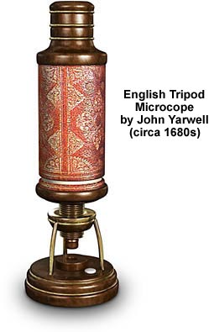
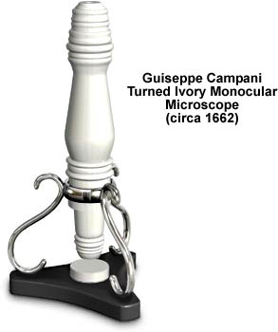
Typy světelných mikroskopů
17. stol.
Italský původ
Anglický původ

Slide 5
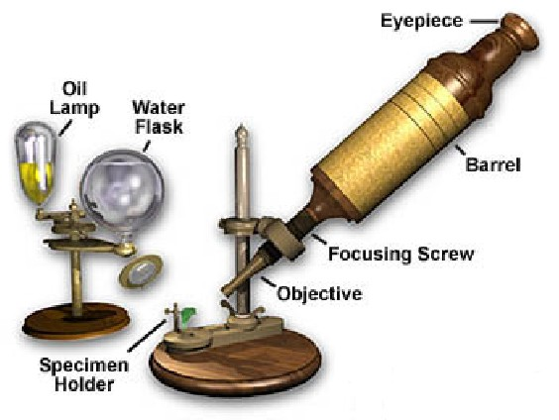
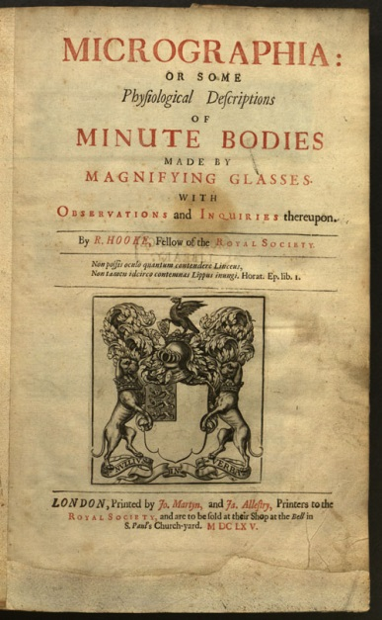
Typy světelných mikroskopů
17. stol.
Hookův mikroskop (1670)
Irisová clona
Vylepšení osvětlení, použití irisové clony
Notes:
Zdokonalil a vynalezl mikroskop s více čočkami. Jako první viděl a popsal krevní buňky

Slide 6
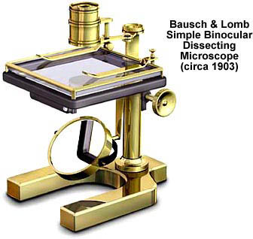
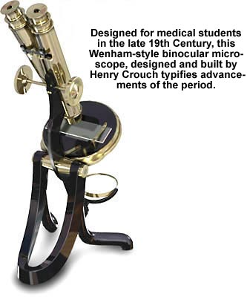
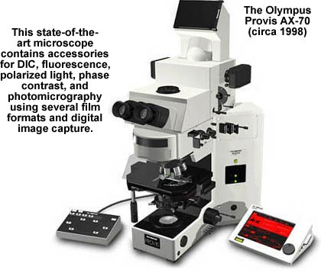
Typy světelných mikroskopů
19. stol.
20. stol.
Provis AX-70

Slide 7
Světlo
část rozsáhlé oblasti elektromagnetického záření, kterou vnímáme zrakem
Rozhlasové a rádiové vlny 250 km – 1 mm
Infračervené záření 0,5 mm – 0,8 μm
Světlo (viditelné záření) 0,8 μm – 0,4μm
Ultrafialové záření 0,4 µm – 0,1 µm
Röntgenovo záření (X-paprsky) 15 nm – 0,005 nm
γ-záření pod 0,0001 nm
Vlnový model (elektromagnetické vlnění)
Kvantový model (proud fotonů)
Geometrický model (světelný paprsek)

Slide 8
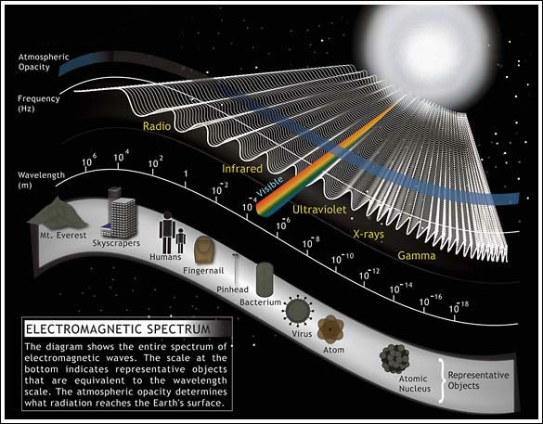
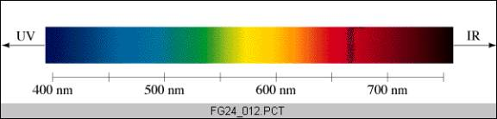
Světlo

Slide 9
Optické principy
Založeny na odrazu a lomu světelných paprsků v prostředích různé hustoty
Důležitá charakteristika prostředí:
index lomu (n) (= optická hustota prostředí)
c rychlost světla ve vakuu (stejná pro všechny λ )
n = =
v rychlost světla určité vlnové délky
ve zkoumané látce

Slide 10
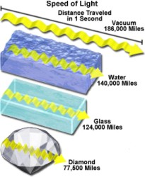
Optické principy
Rychlost světla určité vlnové délky v různých prostředích
c ve vakuu = 300 000 km/s

Slide 11
Optické principy
Index lomu (n) některých látek:
vzduch (vakuum) 1,00 (vzduch: 1,0002718)
voda 1,33
plexisklo 1,40 – 1,52
křemenné sklo 1,45 (čočka z křemene z Ninive – 7 stol. př.n.l.)
běžné sklo 1,51
cedrový olej 1,51
imerzní olej Olympus 1,516 (pro fluorescenci 1,404)
kanadský balzám 1,50
krystal NaCl 1,54
korunové sklo 1,45 – 1,56 (sodno-draselné, bezolovnaté)
flintové sklo 1,62 – 1,80 (olovnaté)
diamant 2,42
Index lomu je vždy větší než 1,00!

Slide 12
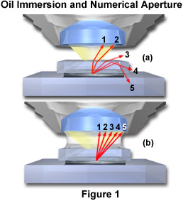
Imerzní olej

Slide 13
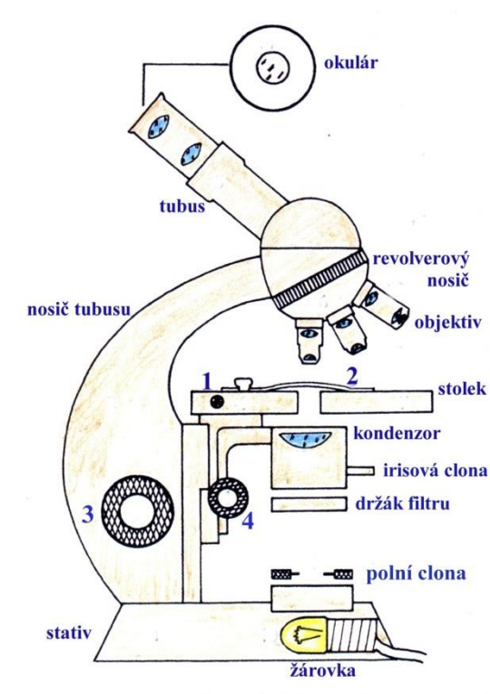
Stavba mikroskopu
Optické části:
  Objektiv
  Okuláry
  Hranoly
Mechanické části:
  Stativ a tubus
  Makro- a mikro- šroub
  Revolverový nosič objektivů
  Stolek s držáky preparátu
  Irisová a polní clona
Osvětlovací zařízení:
  Zdroj světla
  Kondenzor
  Zrcadlící systémy (vedou světlo do optické osy mikroskopu)
  Irisová a polní clona

Slide 14
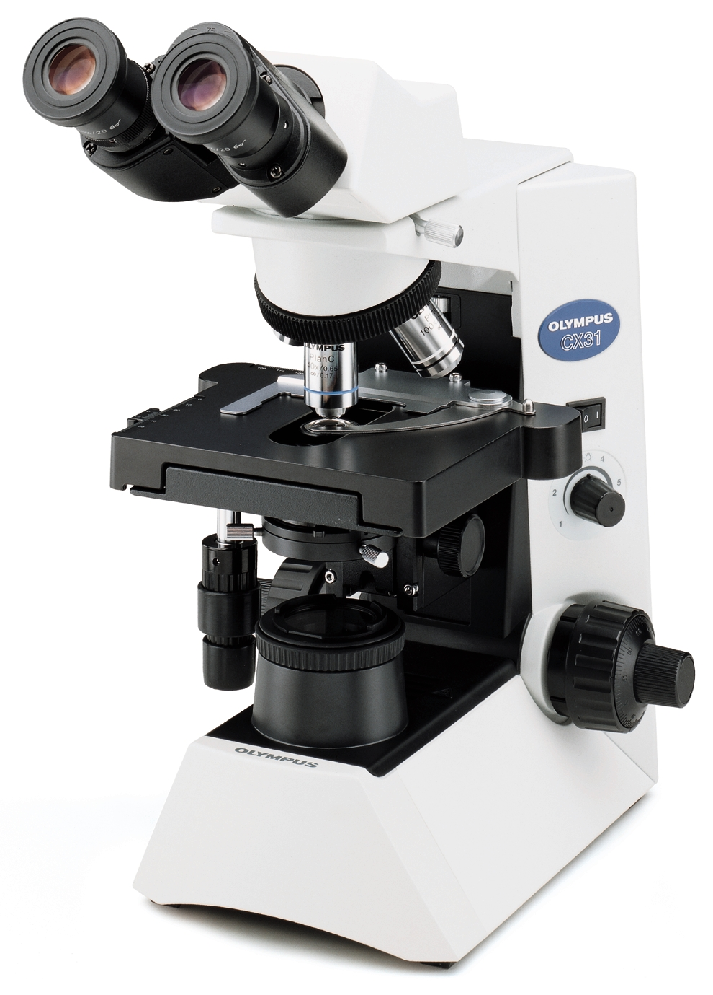
Stavba mikroskopu
okuláry
objektivy
stolek
hlavní vypínač
kondenzor s irisovou clonou
regulace osvětlení
křížový posun
makro a mikrošroub
zdroj světla

Slide 15
Konstrukce obrazu vytvořeného složeným mikroskopem
složený mikroskop se skládá ze dvou optických částí funkčně i stavebně odlišných:
objektivu
okuláru
pro konstrukci obrazu vycházíme ze zákonů geometrické optiky

Slide 16
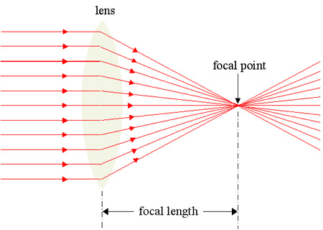
Konstrukce obrazu vytvořeného složeným mikroskopem
čočka
ohnisko (F)
optická osa
rovina čočky
ohnisková
vzdálenost
ohnisková rovina

Slide 17
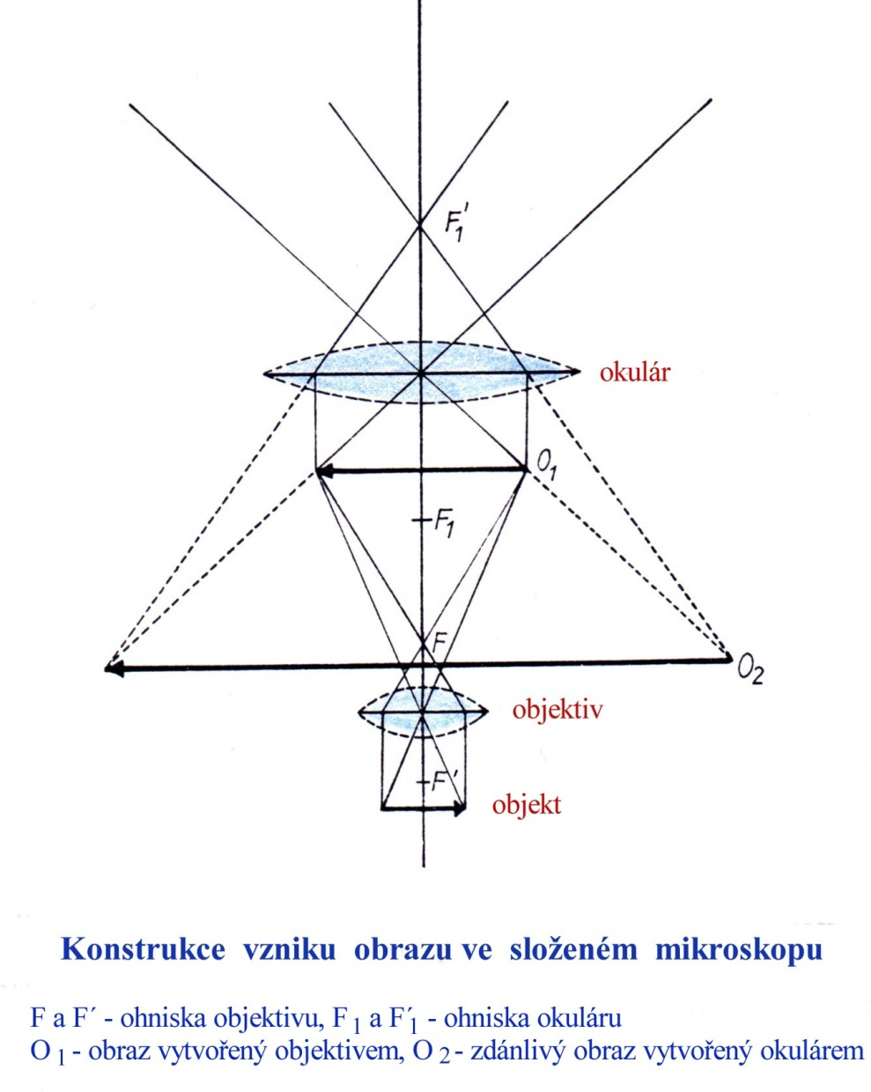
při ostření nastavujeme objekt mezi dvojnásobnou ohniskovou vzdálenost a ohnisko
objektivem vzniká obraz
skutečný, zvětšený, převrácený
za dvojnásobnou ohniskovou vzdáleností
tento obraz pozorujeme okulárem jako lupou
(obraz musí být mezi čočkou okuláru a jejím ohniskem)
obraz neskutečný, zvětšený, přímý
konečný obraz pozorovaný v mikroskopu je vzhledem k předmětu neskutečný, zvětšený a převrácený
F₁
Optický interval
mikroskopu
F

Slide 18
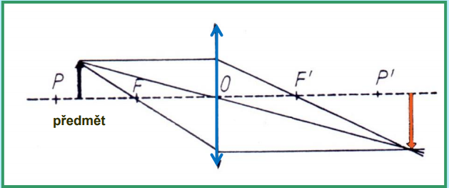
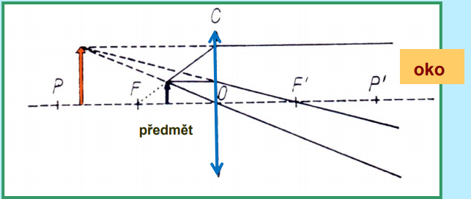
Objektiv - předmět leží mezi dvojnásobnou ohniskovou vzdáleností (P)
a ohniskem předmětu (F)
→ skutečný, zvětšený a převrácený za dvojnásobnou ohniskovou vzdáleností
Okulár - předmět ležící blíže než F
→ obraz neskutečný (zdánlivý), zvětšený a vzpřímený
Oční čočka změní rozbíhavé paprsky ve sbíhavé – obraz předmětu pozorujeme
v průsečíku, který vznikne zpětným prodloužením rozbíhavých paprsků.

Slide 19
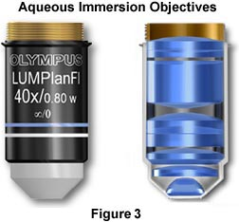
Objektiv
Objektiv je označen dvěma čísly:
1. zvětšení – kolikrát je objekt zvětšen v objektivu
2. numerická apertura (NA) – udává rozlišovací schopnost mikroskopu
zvětšení
numerická apertura
Korekce optických vad - Achro a Achromat (achromatické, koriguje barevnou vadu pro dvě vlnové délky, dvě barvy), Fl, Fluar, Fluor, Neofluar, Fluotar (fluoritové čočky, lepší odstranění kulové a barevné vady), Apo (apochromatické, nejvyšší stupeň korekce kulové a barevné vady), Plan- korekce zklenutí zorného pole (zaostření rovinného objektu v celém zorném poli mikroskopu)

Slide 20
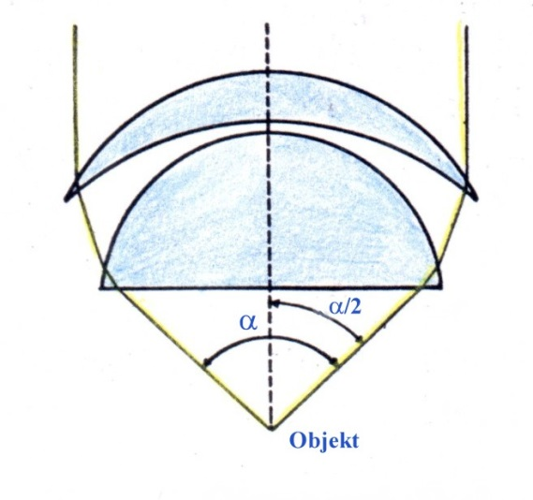
Numerická apertura (NA)
= vztah mezi otvorovým úhlem (α) a lomivostí prostředí (n)
NA = n . sin α/2
  n – index lomu prostředí před objektivem
  α – otvorový úhel
Otvorový úhel je úhel (α), který svírají dva protilehlé krajní paprsky, jež vstupují do objektivu a vycházejí z bodu ležícího na optické ose v zaostřeném objektu
objektiv
objekt
Čím větší otvorový úhel, tím větší rozlišovací schopnost objektivu, a tím i rozlišovací schopnost mikroskopu.

Slide 21
Rozlišovací schopnost mikroskopu
- vzdálenost dvou bodů, které mikroskop zobrazí jako dva samostatné body
- schopnost objektivu rozlišit dva blízko sebe ležící body a zobrazit je jako 2 body a ne jako jeden bod je určena vlnovou délkou použitého světla a numerickou aperturou
Rozlišovací schopnost objektivu (a):
a = -------------------------
Rozlišovací schopnost mikroskopu (d):
Podle Rayleigho d = 0,61 ------------
λ
n . sin a/2 (= NA)
λ
NA_{obj.}

Slide 22
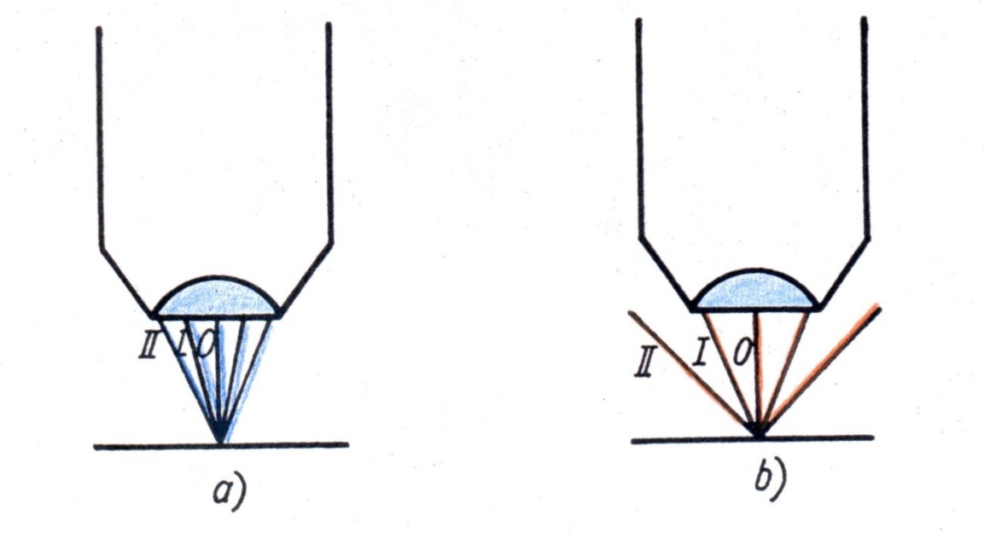
Vliv vlnové délky na rozlišení struktury
při použití kratší vlnové délky bude teoretická rozlišovací schopnost
mikroskopu lepší
Při NA obj. = 1,4
d pro modré světlo (380 nm) = 170 nm
d pro červené světlo (780 nm) = 340 nm
d pro běžně používané bílé světlo (cca 550 nm) = cca 240 nm

Slide 23
Zvětšení mikroskopu
Celkové zvětšení mikroskopu (M):
M = M_{obj.} . M_{ok} . k_{t}
k_{t} = zvětšovací faktor tubusu (u školního mikroskopu = 1)
Užitečné zvětšení mikroskopu (Z):
U každého objektivu můžeme stupňovat zvětšení mikroskopu použitím silných okulárů jen po určitou mez. Toto užitečné zvětšení souvisí s rozlišovací schopností lidského oka
(tj. d = 0,15 mm) a odvozuje se od hodnoty numerické apertury objektivu.
Pro užitečné zvětšení mikroskopu platí:
Z = 500 . NA až 1000 . NA

Slide 24
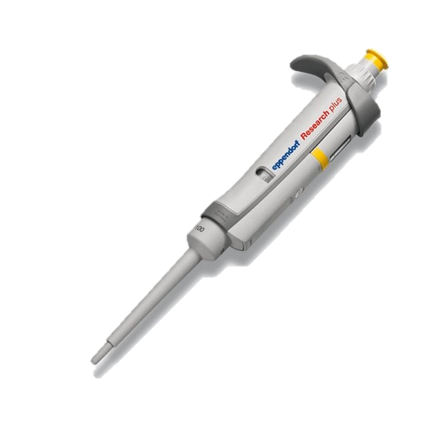
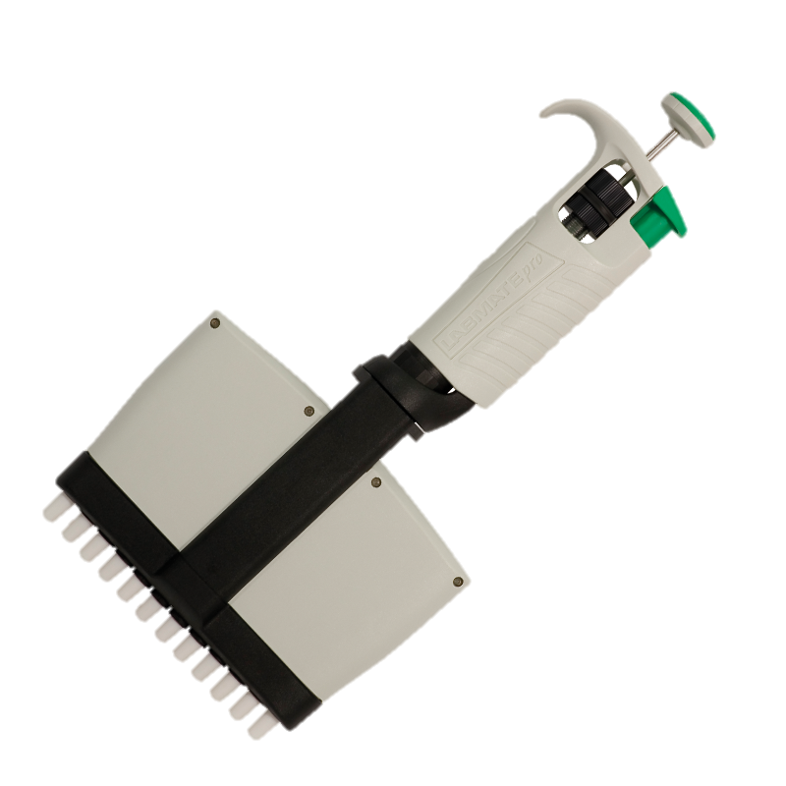
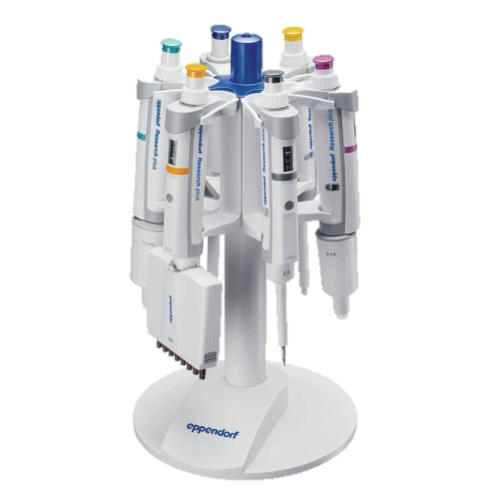
pipetování

Slide 25
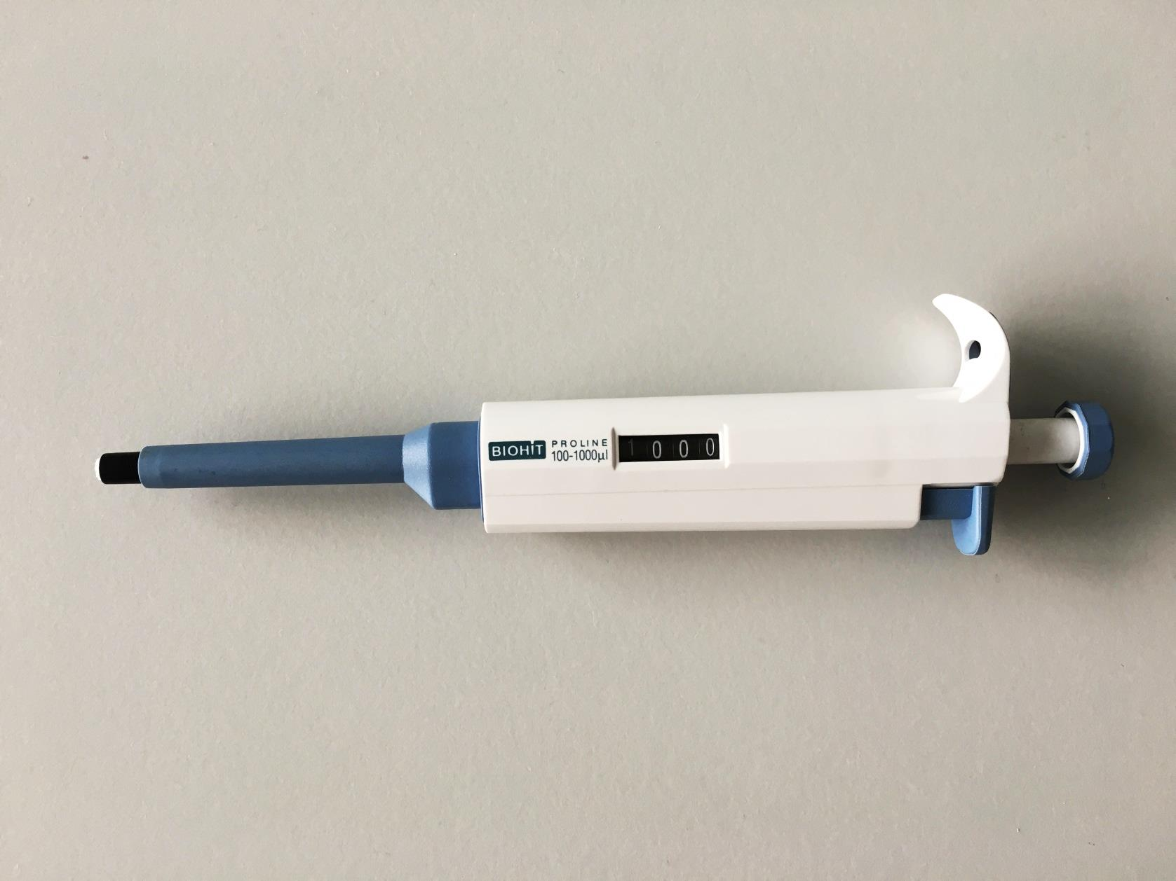
Popis automatické pipety
Barevné rozlišení pro identifikaci objemu pipety
Násadka na špičky
Číselný display
Píst s otočnou čepičkou
Rozsah pipety
Odhazovač špiček

Slide 26
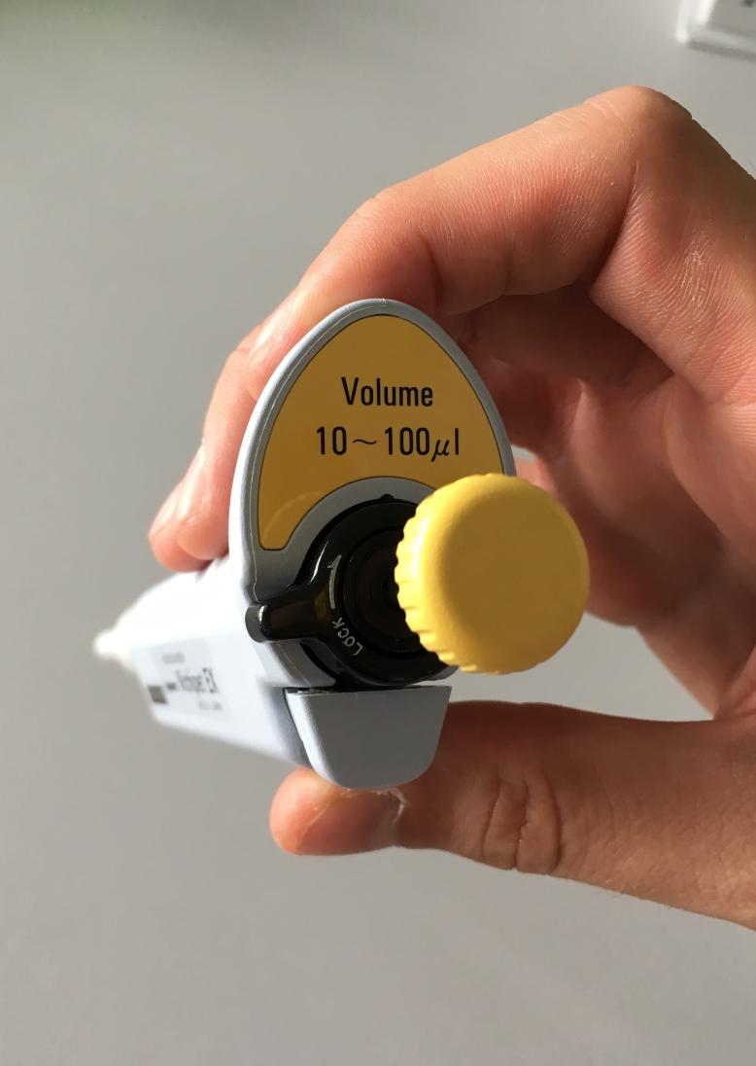
Popis automatické pipety
Rozsah pipety
Píst s otočnou čepičkou
Zámek pro nastavení
objemu
Odhazovač špiček

Slide 27
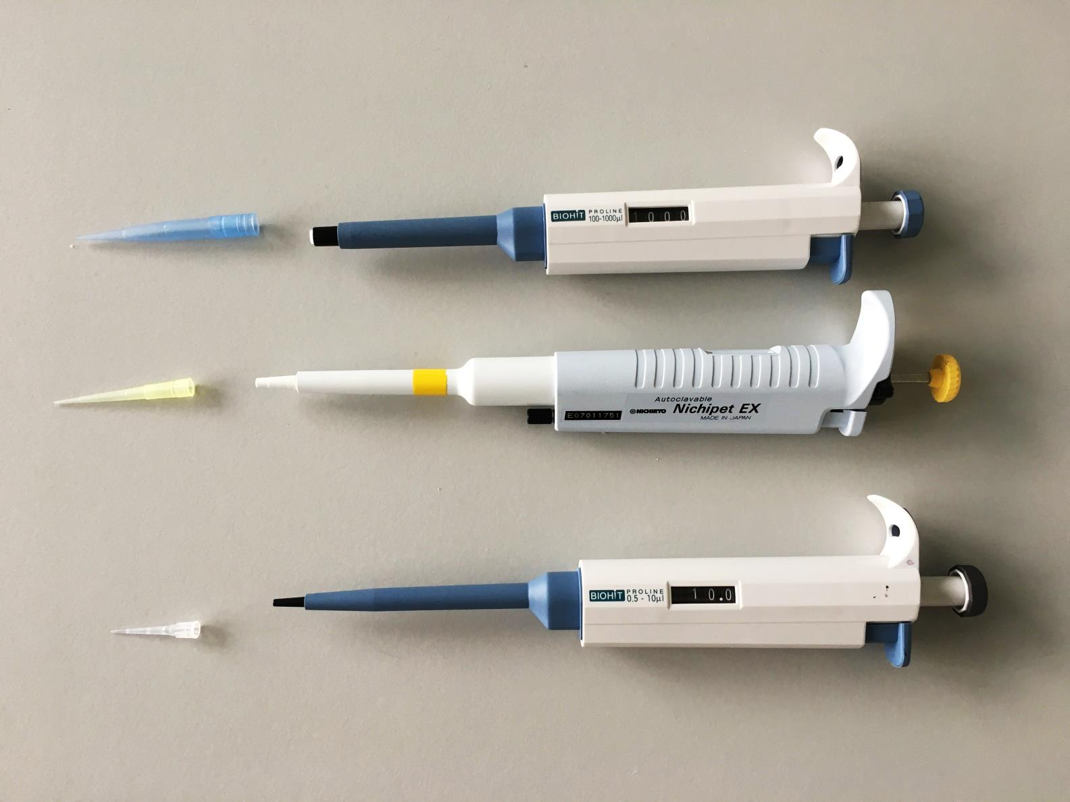
Automatické pipety a příslušenství
100 – 1000 µl
10 – 100 µl
0,5 – 10 µl

Slide 28
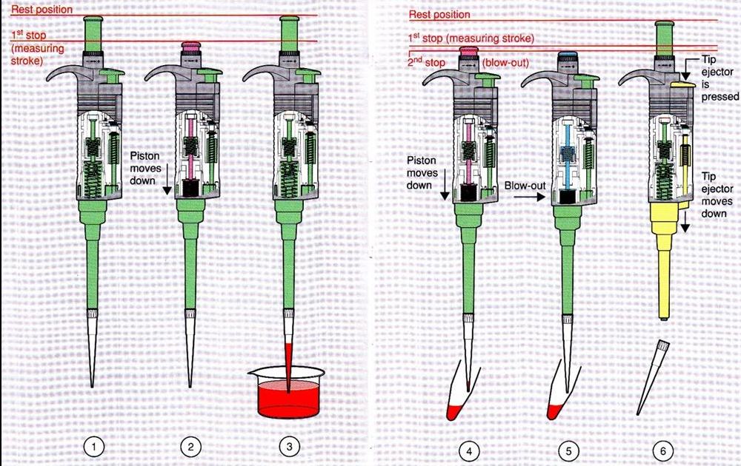
Princip pipetování
Zdroj: http://docplayer.cz/10116-Kreditni-kurz-preanalyticka-a-postanalyticka-cast-laboratorniho-vysetreni.html

Slide 29
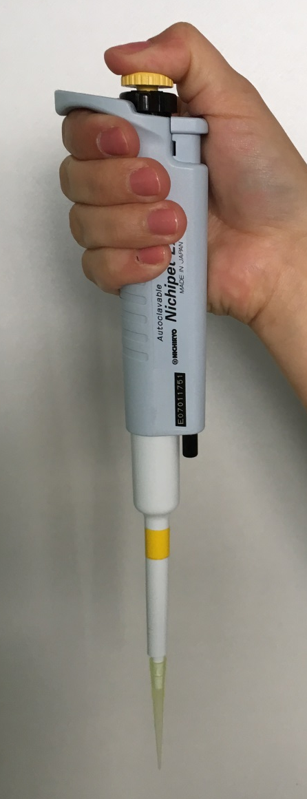
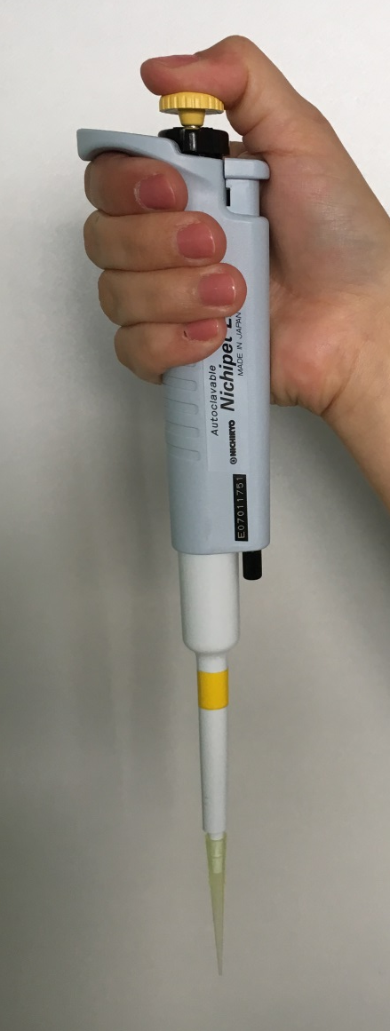
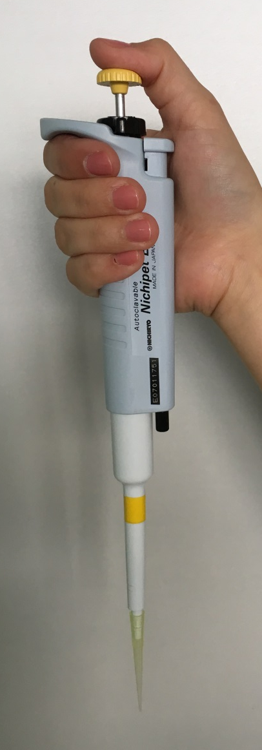
Princip pipetování a držení pipety
Klidová poloha
1. pozice
2. pozice

